Slide 1


Slide 2
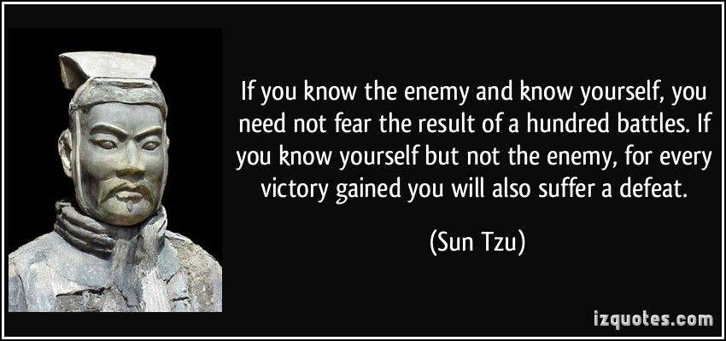

Slide 3





Slide 4
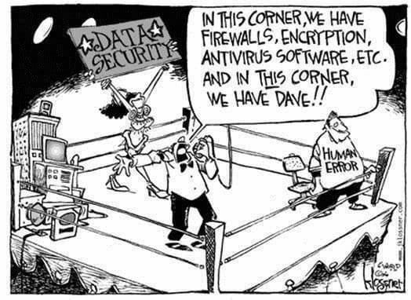
Hacking de humanos

Slide 5


Slide 6

Ingeniería Social
La forma de conseguir que una persona haga algo de forma voluntaria que de otra forma no haría

Slide 7
Ingeniería Social
“Conocimiento de la psique humana y el estudio del lenguaje verbal”

Slide 8
Ingeniería Social
Basadas en el hacking tecnológico
Basadas en la interacción humana

Slide 9

Hacking de humanos

Slide 10
Ingeniería Social
“No existe un mecanismo de defensa tecnológico contra un ataque basado en vulnerabilidades de la psique humana”

Slide 11
Ingeniería Social
Insider
Ciberdelincuentes
Hacker éticos
Estafadores o timadores
Vendedores
Espías
Reclutadores o cazatalentos
El gobierno
Médicos, psicólogos y abogados

Slide 12
Ingeniería Social
“La ingeniería social no debe ser tratada como un conjunto de técnicas cuadriculadas”

Slide 13
Ingeniería Social
“La ingeniería social no debe ser tratada como un conjunto de técnicas cuadriculadas”
¿Por qué?

Slide 14

Ingeniería Social

Slide 15

Ingeniería Social

Slide 16
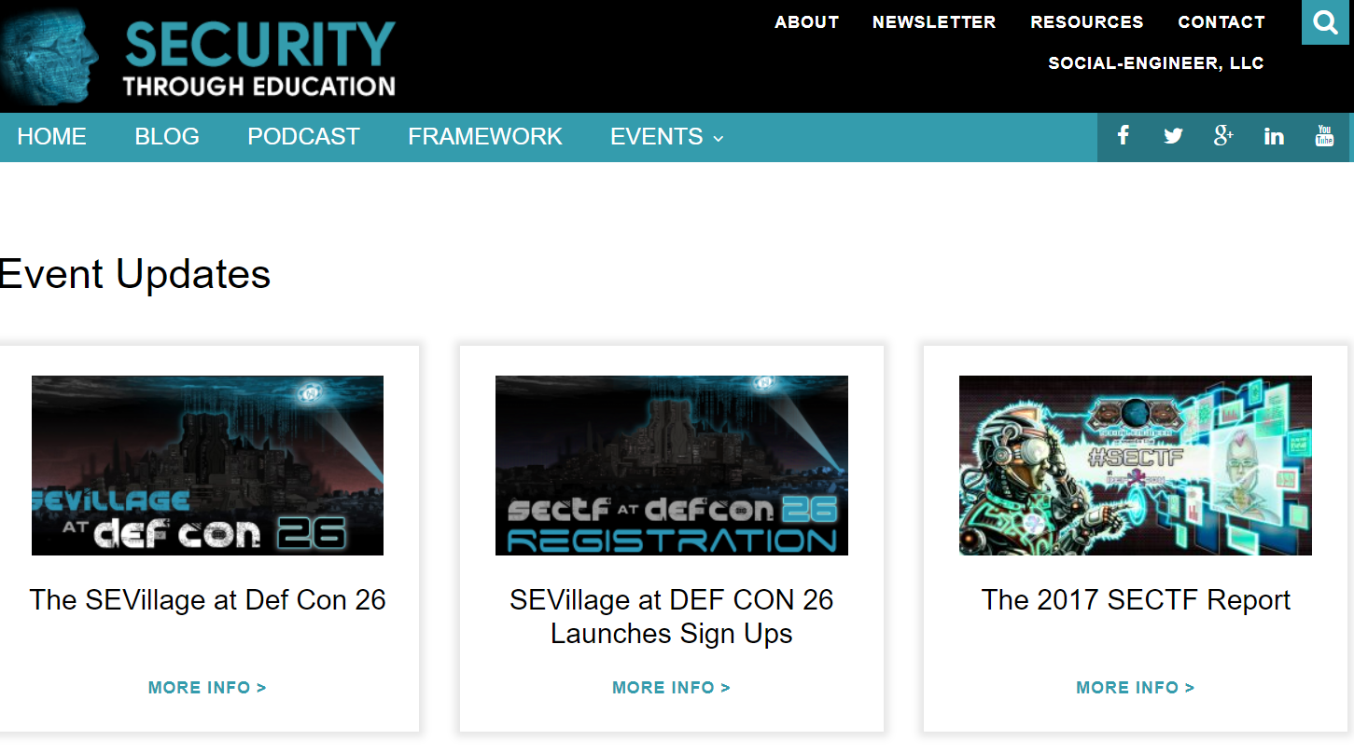
Ingeniería Social
https://www.social-engineer.org/

Slide 17


Slide 18
Ingeniería Social - Framework
Information Gathering
Psychological Principales
Influecing Others
Attack Vectors
Social Engineering Tools

Slide 19
Ingeniería Social
Social Engineer’s mantra
“I am only as good as the information I gather”
https://tools.kali.org/category/information-gathering

Slide 20
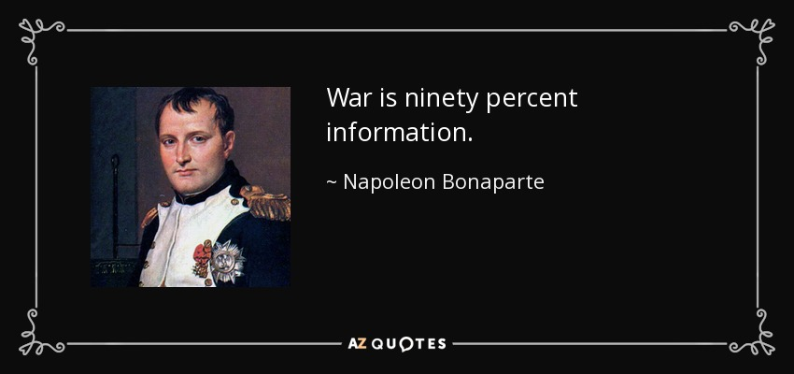
Ingeniería Social

Slide 22
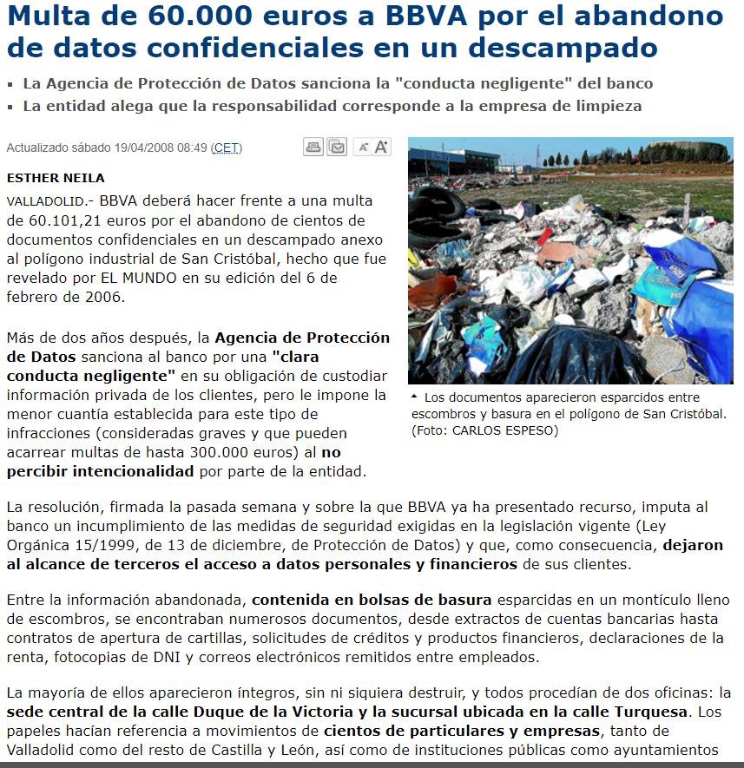

Dumpster Diving o Trashing

Slide 23


Dumpster Diving o Trashing

Slide 24
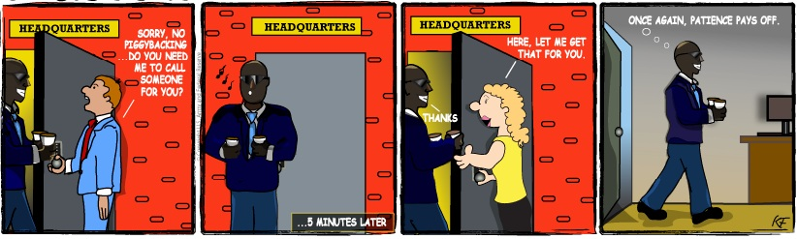
Piggybacking & Tailgating
Aprovechar los privilegios de alguien

Slide 25
Eavesdropping
“Escuchar una conversación de forma presencial sin el consentimiento de los interlocutores”
Vulnerabilidades en el protocolo de señalización SS7
Sample

Slide 26

Shoulder Surfing

Slide 27

Shoulder Surfing

Slide 28
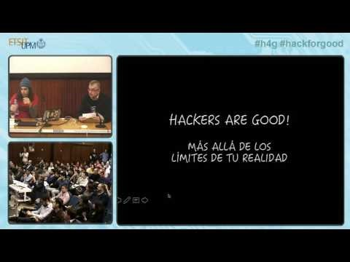
Chema Alonso

Slide 29
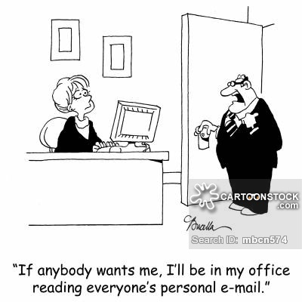
Office Snooping

Slide 30

Baiting / cebo

Slide 31

Bribing / soborno

Slide 32
Ingeniería social inversa
“No hay una acción activa para controlar un sistema o recolectar información. Pescador: hay un anzuelo y esperar a que sus víctimas piquen”
La víctima es quien inicia
En gran parte son ataques dirigidos o concretos

Slide 33
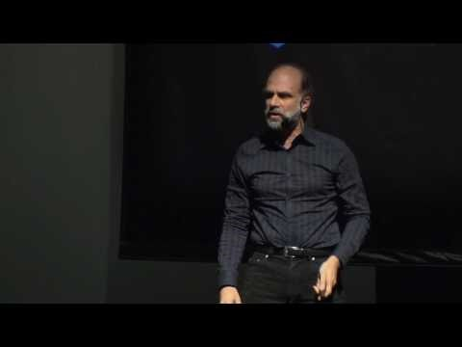
Bruce Schneier

Slide 34
Recopilación de información
“OSINT (Open Source Intelligence) o inteligencia de fuentes abiertas”

Slide 35
Recopilación de información
“Google Dorks”
Site: indica el dominio
Inurl: buscará las palabras específicas
Filetype: el tipo de archivo

Slide 36
Recopilación de información
“Google Dorks”
Inurl: “view/index.shtml”
Exploit database

Slide 37

Recopilación de información
“Foca”

Slide 38
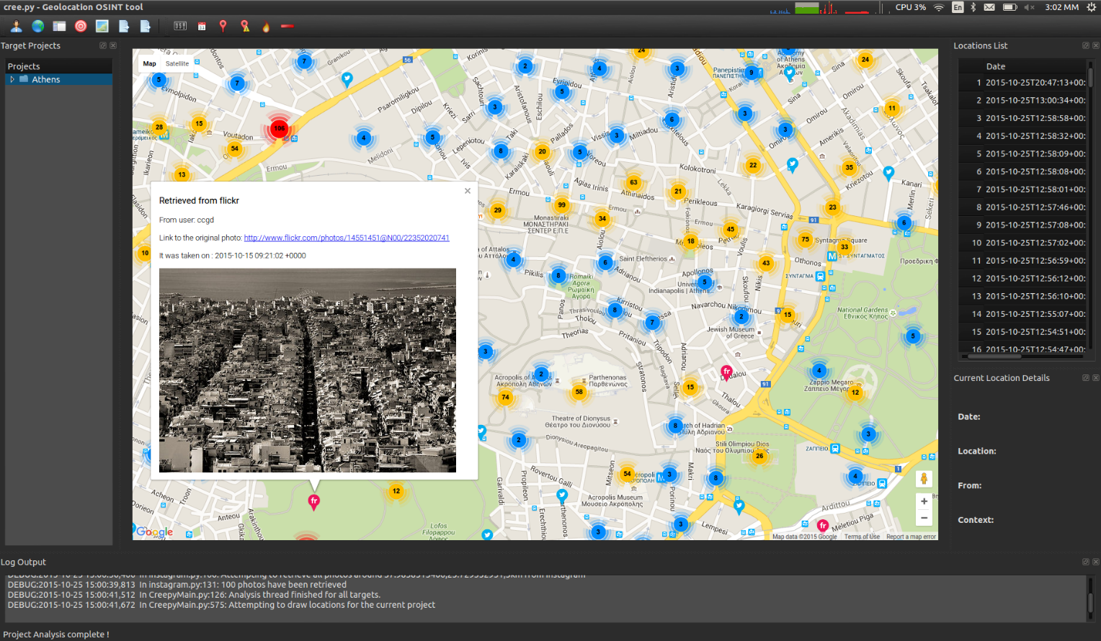
Recopilación de información
“Creepy”

Slide 39
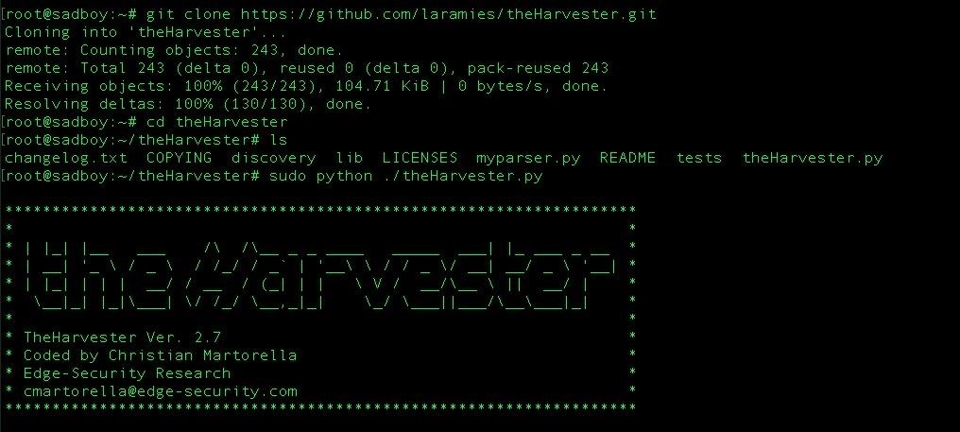
Recopilación de información
“stalkscan”
theharvester –d facebook.com –l 20 –b all
theharvester -d kali.org -l 500 -b google

Slide 40

Recopilación de información
“Maltego”

Slide 41
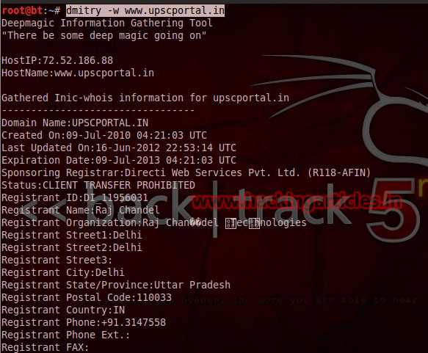
Recopilación de información
“DMITRY”
Contacto
Fecha de alta del dominio
Correo electrónico
Teléfono
Ubicación de la empresa
Puertos
¿whois?

Slide 42
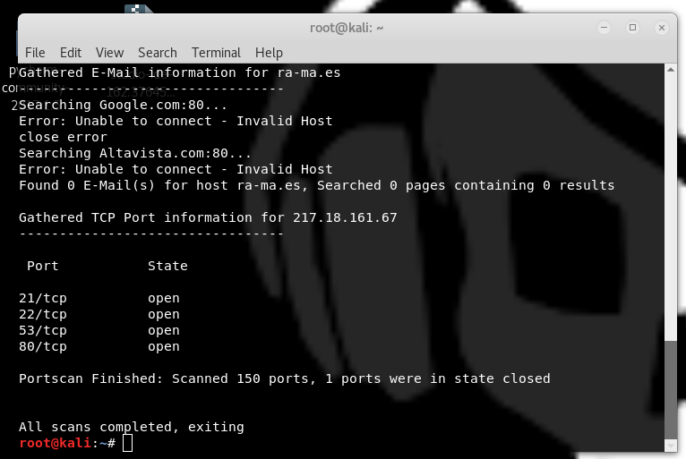
Recopilación de información
“DMITRY”
Contacto
Fecha de alta del dominio
Correo electrónico
Teléfono
Ubicación de la empresa
Puertos
¿whois?

Slide 43

Lockpicking
Hacking físico
Acceso a información
Actividades que no sean detectadas por los objetivos
Set
Manuales

Slide 44

Lockpicking

Slide 45
Técnicas de suplantación en la I.S
Técnicas
Suplantación Lógica
Suplantación física
Suplantación digital

Slide 46
Técnicas de suplantación en la I.S
Suplantación física
Psicología y PLN (programación neurolingüística)
Personificación

Slide 47
Técnicas de suplantación en la I.S
Suplantación física
“Personificación”
“Puede ser considerada como la más peligrosa y la más usada en la I.S”
Suplantar la identidad de una persona
statistics

Slide 48
Suplantación lógica
Técnicas de suplantación en la I.S
Se usan medios tecnológicos
Suplantación de SMS
Suplantación de GSM
Suplantación de direcciones IP
Etc

Slide 49
Suplantación lógica
Técnicas de suplantación en la I.S
Vishing
“Técnica de suplantación a través de Voz IP”
Técnica automatizada
Centralita IVR (Sistema de respuesta de voz interactiva) + ACD (Distribución de llamadas automáticas)

Slide 50
Bibliografía
Ramos, Antonio., Barberto, C. Marugan, D., & Gonzáles I. hacking con ingeniería social técnicas para hackear humanos
Hadnagy, C. (2014). Unmasking the social engineer: The human element of security. John Wiley & Sons.
Hadnagy, C. (2010). Social engineering: The art of human hacking. John Wiley & Sons.

Slide 51
